Slide 1

SOTEU, COFOE a italské parlamentní volby
Vít Dostál & Pavla Hosnedlová
26/9/2022, FSS MUNI

Slide 2
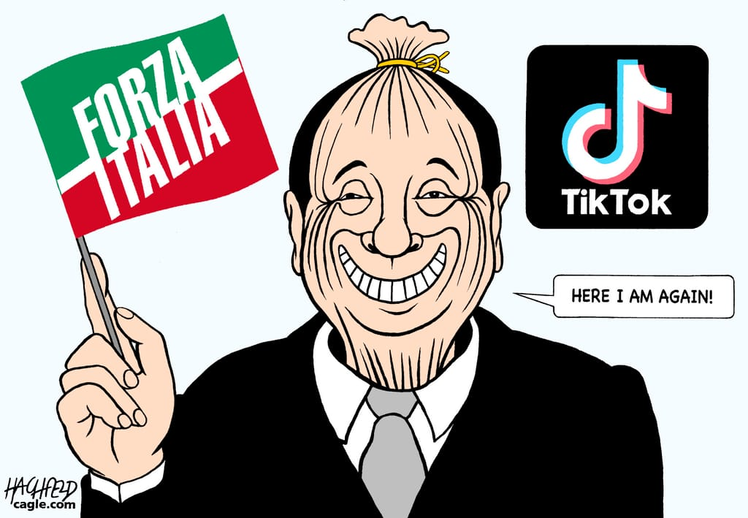
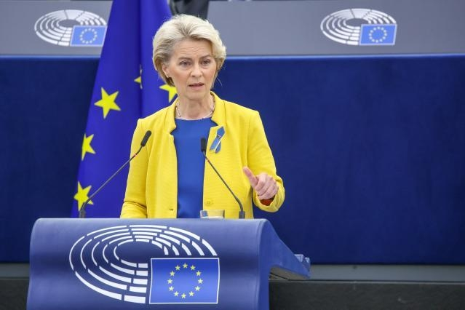

Co nás dnes čeká?
Aktuality
Projev o stavu Unie: historie, současnost (SOTEU 2022)
Konference o budoucnosti Evropy (COFOE)
Skupinová aktivita: návrh pracovního plánu pro implementaci iniciativ zmíněných v SOTEU

Slide 3
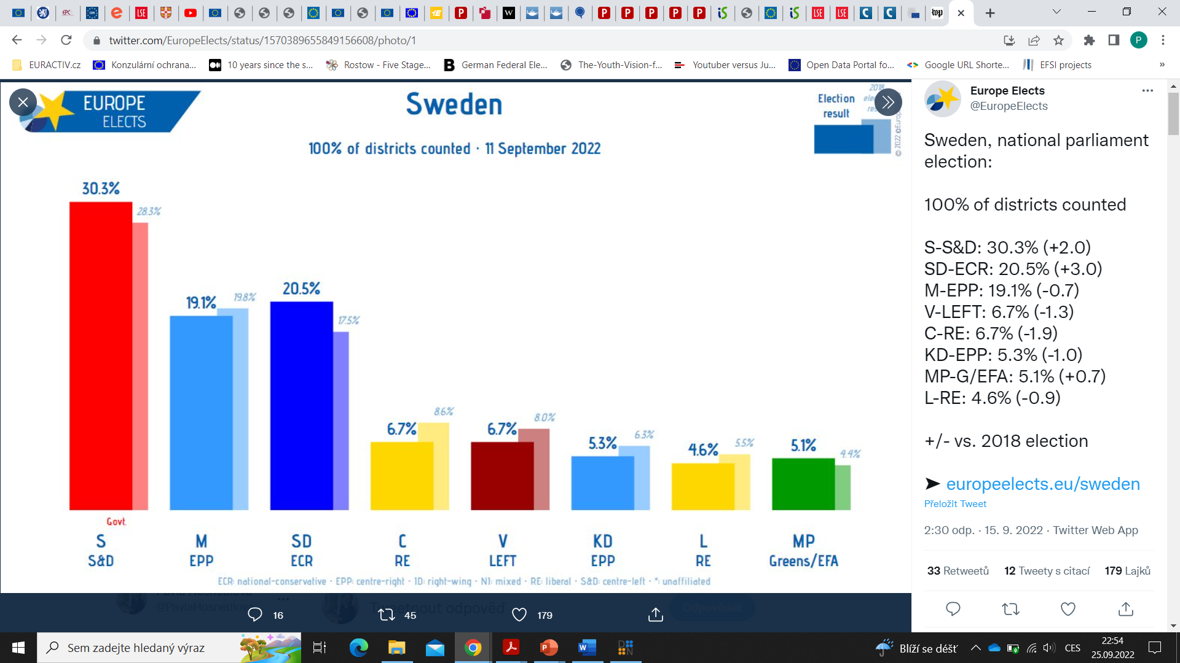
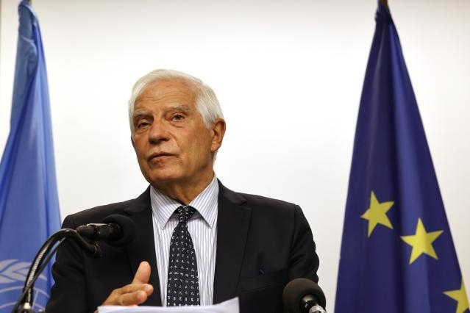
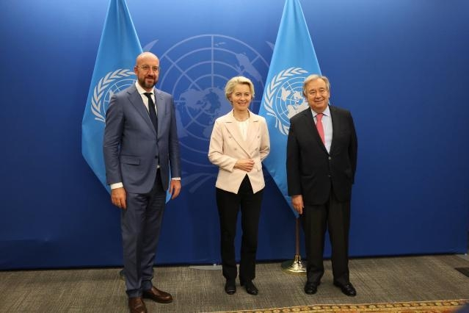
Co se v eu událo za posledních 14 dní?
Akt o svobodě médií (ze SOTEU 2021) konečně na světě
Maďarsko coby „hybridní režim volební autokracie“ (EP) a první „oběť“ nařízení o podmíněnosti vyplácení dotací (EK)
EU půjčí Ukr. další finance, tentokrát ve výši €5 mld.
EK navrhla zákaz výrobků na jednotném trhu, které jsou výsledkem nucené práce (ze SOTEU 2021) + návrh na povinnou výrobu nedostatkových strategických produktů v době krize
Rámcová dohoda EU-Austrálie uzavřena Radou
Ve Švédsku se po volbách formuje pravicová vláda s podporou krajně pravicových Švédských demokratů
Slováci chtějí vítězství Ruska nad Ukrajinou
Rady ministrů v Praze (AGRIFISH, ochrana spotřebitele) i v Bruselu (GAC) pod CZPRES; CoR, COPS a COREPER II v ČR, zahajovací koncert v Bruselu
Valné shromáždění OSN – kritika války Rus. na Ukr. ze strany evr. i mimoevr. lídrů, účast zástupců EU, ČR v Radě bezpečnosti
Notes:
Akt o svobodě médií – v realitě, nařízení na ochranu médií + doporučení o ochraně nezávislosti novinářů (https://ec.europa.eu/commission/presscorner/detail/en/IP_22_5504): povinné zveřejňování přímých i nepřímých vlastníků mediálních služeb, zákaz sledování/šmírování novinářů a jejich rodin, zajištění redakční nezávislosti a stabilního financování veřejnoprávních médií (tj. aby stát nezasahoval do obsahu např. ČT a RTVS a aby jim stát záměrně nesnižoval příjmy). Vydavatelé návrh kritizují, obávají se opaku a omezení jejich role + nesouhlasí s navrhovanou Evr. radou národních regulátorů médií, která by měla vydávat nezávazná stanoviska. Samotní novináři i tiskové agentury však návrh vítají (srov. https://www.politico.eu/article/eu-law-to-protect-media-freedom-scares-off-press-publishers/)
Problematika vlády práva v Maď. – EP na svém plenárním zasedání minulý týden přijal (nezávaznou) zprávu o tom, že Maď. již není demokracií. Je podle nich hybridním režimem volební autokracie, v němž se sice konají volby, ale nejsou dodržovány demokratické normy a zásady. Byl to právě EP, který téměř přesně před 4 lety spustil „nukleární možnost“ aka čl. 7 SEU. Nyní EP kritizoval, že instituce EU v této věci nekonají, protože procedura podle čl. 7 je kvůli jednomyslnosti v Radě a případnému vetu Pol. Neprůchozí, a EK se svými kroky podle EP příliš otálí. (https://www.europarl.europa.eu/news/en/press-room/20220909IPR40137/meps-hungary-can-no-longer-be-considered-a-full-democracy; https://www.euronews.com/my-europe/2022/09/15/hungary-is-no-longer-a-full-democracy-but-an-electoral-autocracy-meps-declare-in-new-repor)
EK nicméně v této věci již pokročila, když v dubnu 2022 spustila proceduru podle conditionality mechanism a netradičně v neděli 18/9 navrhla omezit 7,5 mld. Eur ze tří operačních programů čerpající kohezní fondy EU v Maď kvůli přetrvávajícím problémům s cíleným přidělováním veřejných zakázek či nedostatečnému boji proti korupci. Nicméně čeká se, jak dopadnou navrhované reformy v Maď., o kterých by mělo být jasno do 19/11 (celkem 17 opatření, např. vytvoření agentury pro boj proti korupci či větší spolupráce Maď. s unijním OLAFem)+ schválení navrženého omezení dotací je v rukou ČS (nutno do 3 měsíců max. dosáhnout QMV). (https://www.politico.eu/article/eu-gives-viktor-orban-hungary-an-off-ramp-on-democratic-norms/; https://www.politico.eu/article/commission-suggests-funding-cut-for-hungary-but-opens-compromise-path/)
Ministři financí členských států EU, pod vedením českého předsednictví, schválili další půjčku Ukr. v rámci balíku makrofinanční pomoci (MFA). Z celkového objemu balíku ve výši 9 mld. Eur, který Evropská komise navrhla v květnu a členské státy v rámci Evropské rady schválily v červnu, již byla v červenci schválena distribuce 1 mld., nyní 5 mld. a zbývá tedy poskytnout 3 mld. V průběhu jara 2022 bylo již Ukr. poskytnuto 1,2 mld. Eur MFA (https://www.consilium.europa.eu/en/press/press-releases/2022/09/20/council-adopts-additional-5-billion-assistance-to-ukraine/?utm_source=dsms-auto&utm_medium=email&utm_campaign=Council+adopts+additional+%u20ac5+billion+assistance+to+Ukraine)
Pětina oslovených Slováků je pro jasné vítězství Ruska nad Ukr., více než polovina se k jeho vítězství přiklání. Třetina si přeje vítězství Ukr. Patrná je geografická a stranická příslušnost – Bratislava je pro Ukr., podporovatelé Ficova SMERu jsou pro Rus. Inklinace k Rus. je v SK dlouhodobý problém – více zde: https://www.euractiv.com/section/politics/short_news/most-slovaks-want-russia-to-win-ukraine-war/.
V ČR si naopak necelých 80 % myslí, že za válku na Ukr. může Rus.; v SK tento názor zastávala podle Globsecu cca polovina oslovených – více zde: https://ct24.ceskatelevize.cz/specialy/rusko-ukrajinsky-konflikt/3496364-cesi-se-radi-k-nejvetsim-zastancum-nazoru-ze-za-konflikt

Slide 4
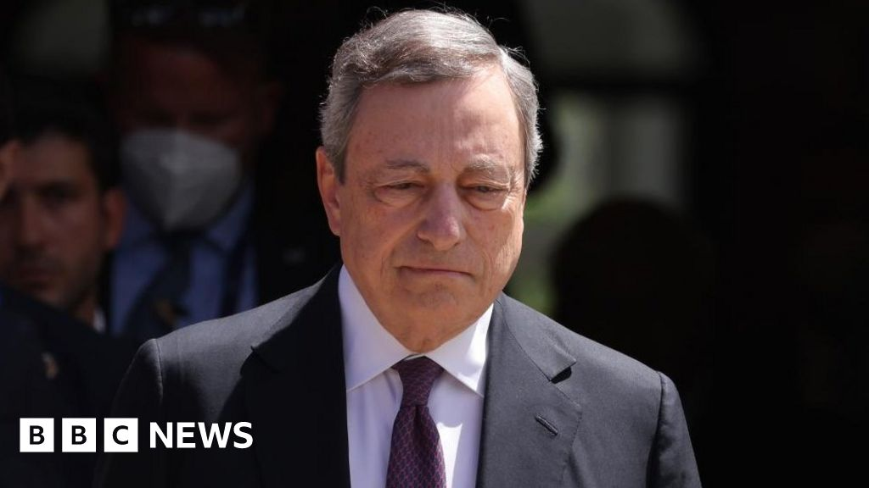
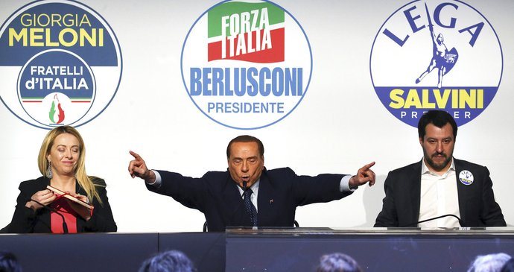
Předčasné Italské parlamentní volby
Důsledek pádu vlády „národní jednoty“ technokratického premiéra Maria Draghiho v průběhu července
Favoritkou voleb (na post předsedkyně vlády) je Giorgia Meloni, předsedkyně krajně pravicové strany Bratři Itálie (ECR) – ve spojení s proti-imigrační populistickou stranou Liga (ID) v čele s Matteem Salvinim a středopravicovou prounijní Forzou Italia (EPP) současným europoslancem Silviem Berlusconim
  Konzervativní program – ochrana tradičních rodin a podpora porodnosti, striktnější migrační politika, boj za národní zájmy v EU, zachování jednomyslnosti místo QMV, opětovné vyjednání plánu obnovy kvůli inflaci; snížení daní živnostníkům, zvýšení penzí, zrušení podpory pro chudší jihoitalské regiony, zavedení prezidentského systému v It.
  Podpora Ukr., zároveň vazby na Putina
  Hrozba pro EU (a NATO)?
Notes:
Vysvětlit, kdo byl/je slavný Mario Draghi (vč. jeho postu v čele ECB v době finanční krize). Upřesnit, že jeho vláda (složená ze zástupců všech stran napříč politickým spektrem, s výjimkou Bratrů Itálie) byla úspěšná, působila od 2/2021 do 7/2022, ale skončila po odchodu zástupců Hnutí pěti hvězd kvůli neshodám nad zákonem poskytujícím podporu it. rodinám zasaženým rostoucími cenami energií (a následně odchodem zbylých stran z vlády). Rezignace tak probíhala na dvakrát (srov. https://theloop.ecpr.eu/mario-draghi-a-very-italian-fall/)
Zatímco se v předchozích dvou letech (mj. v důsledku koronavirové pandemie a nutnosti zasahovat do ekonomiky) zdálo, že se levice v některých zemích vrací do čela vlád, např. ve Španělsku, Norsku či Německu (s výjimkou, např., ČR či Fr.), poslední rok ukázal na opětovnou posilující se roli pravicových stran (viz průzkumy v Něm., výsledky loňských voleb v ČR, výsledky zářijových parlamentních voleb ve Švédsku, aktuální podpora it. stran). Pokud volby v Itálii potvrdí dosavadní průzkumy, země se zařadí také do současného kurzu ženského vedení vlád (podobně jako ve Skandinávii, Estonsku, Fr., UK, …). Meloniová by se stala první ženou v čele italské vlády.
Pravicová koalice, která v současné době vede předvolební průzkumy (a může nakonec dosáhnout ústavní většiny v obou komorách parlamentu), je složena ze stran, které v EP sedí v odlišných frakcích (podoba české koalice SPOLU?). Navzdory jejich dosavadní politice a rétorice však již deklarovaly, že podporují evropskou integrace (chtějí ale její jisté reformy ve prospěch členských států a méně byrokracie). Otevřenou otázkou je pouze pozice Salviniho (srov. https://www.politico.eu/article/italian-right-wingers-dump-euroskepticism-in-bid-to-win-power/). Sama Meloniová podporuje NATO a západní sankce proti Rusku (x Salvini má trochu jiný názor). Její obrat v pozici vůči západu a východu zřejmě souvisí s jejími vysokými preferencemi, které zřejmě souvisí i s tím, že její strana nebyla součástí předchozí koalice národní jednoty. Meloniová se ale zároveň netají nekritickým názorem na Viktora Orbána (https://www.euractiv.com/section/politics/news/italys-meloni-backs-orban-says-hungary-is-democratic/) a odmítá postup EU/EK proti Maďarsku ve věci porušování principů vlády práva (https://www.irozhlas.cz/zpravy-svet/italie-parlament-volby-premier-draghi-pravice-melonie_2209231011_fos). Zároveň se s ní nese i fašistická minulost, kterou ale nyní odmítá (srov. https://www.irozhlas.cz/zpravy-svet/profil-giorgia-meloniova-fasismus-salvini-berlusconi-italie-mussolini_2209210645_jgr)
Středo-levicová koalice se rozpadla, proto Demokratická strana (PD) bývalého premiéra Enrica Letty má svůj vl. program (přesto zůstává v koalici s menšími levicovými proevropskými a zelenými stranami). Hnutí pěti hvězd v čele s bývalým premiérem Guiseppem Contem kandiduje samo, přestože má podobný sociální program jako PD.
„Třetí pól“ – koalice strany Azione (Action) v čele s europoslancem Carlo Calendou (Renew), a stranou Italia Viva v čele s dalším bývalým premiérem Matteo Renzim.
Sources: https://www.theguardian.com/world/2022/sep/08/italy-election-analysis-far-right-brothers-of-italy-coalition-eu; https://www.reuters.com/world/europe/rightist-alliance-set-italian-election-victory-2022-09-13/
Kromě ekonomických a sociálních témat se strany štěpí i v otázce energií – zatímco pravice i střed podporuje jádro i obnovitelné zdroje, levice jádro odmítá (srov. https://www.theguardian.com/world/2022/sep/08/italy-election-analysis-far-right-brothers-of-italy-coalition-eu)
Itálie je jedna z mála zemí, která má téměř symetrický dvoukomorový parlament (s velmi podobnými pravomocemi obou komor). Volby probíhají do obou komor zároveň podle stejného volebního systému. Po reformě z r. 2018 se třetina členů do obou komor volí systémem „first-past-the-post“ a zbytek proporčně. Hranice pro vstup do parlamentu činí 3 % u jednotlivých stran a 10 % pro koalice. V Itálii dlouhodobě kandidují spíše bloky stran. Kvůli ústavní reformě z r. 2020 se bude prvně volit méně poslanců a senátorů. Místo 630 poslanců jich nyní bude 400 a místo 315 senátorů jich bude 200 (srov. https://blogs.lse.ac.uk/europpblog/2020/09/14/italys-constitutional-referendum-yet-another-reform-to-improve-the-countrys-governability/).

Slide 5
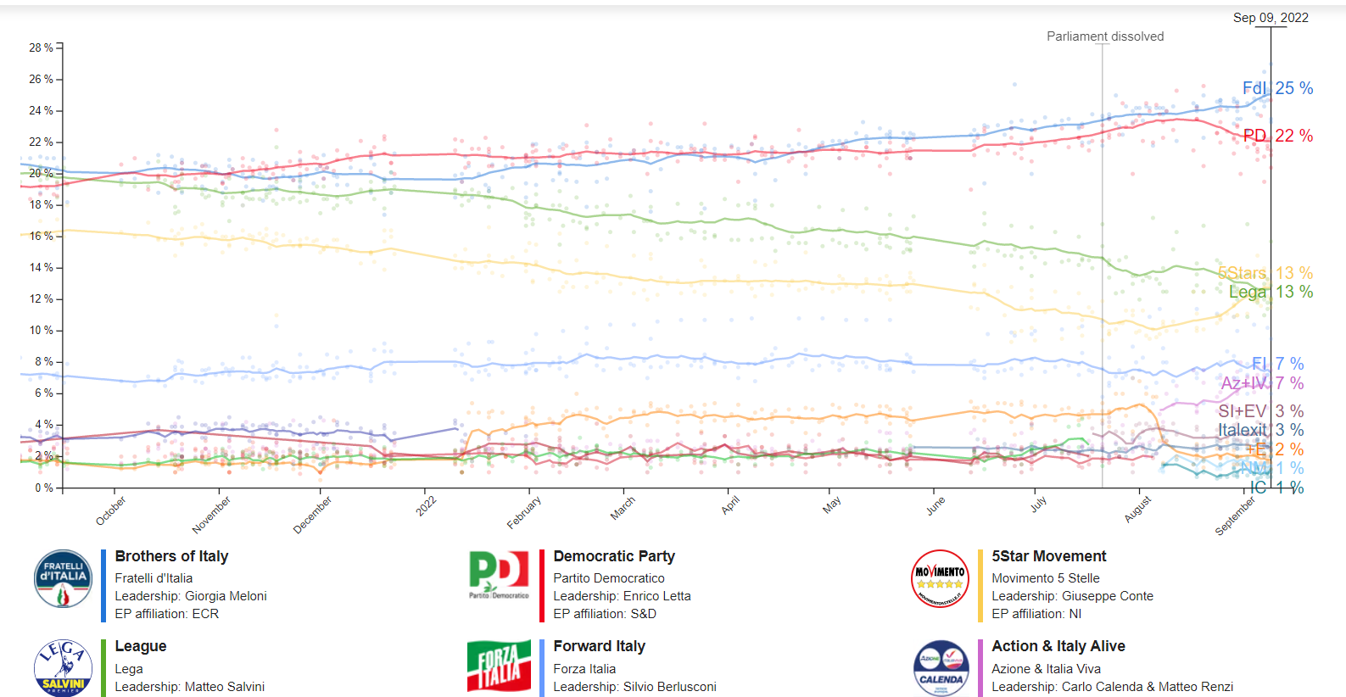
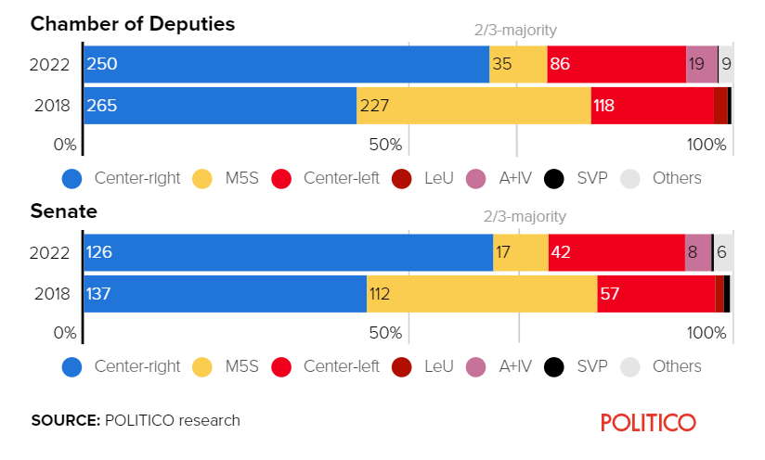
Notes:
Source: https://www.politico.eu/europe-poll-of-polls/italy/; https://www.politico.eu/italy-parliamentary-election-2022/

Slide 6
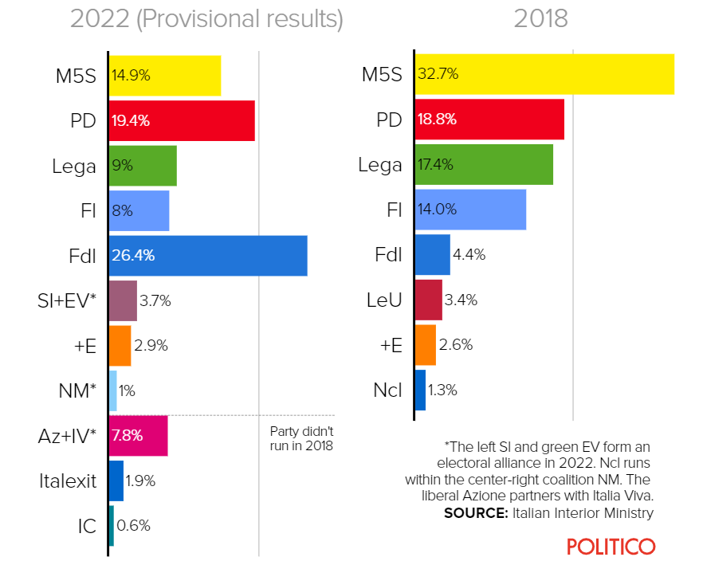
Předběžné výsledky
Volební účast: 63 % (v r. 2018: 73 %)

Slide 7
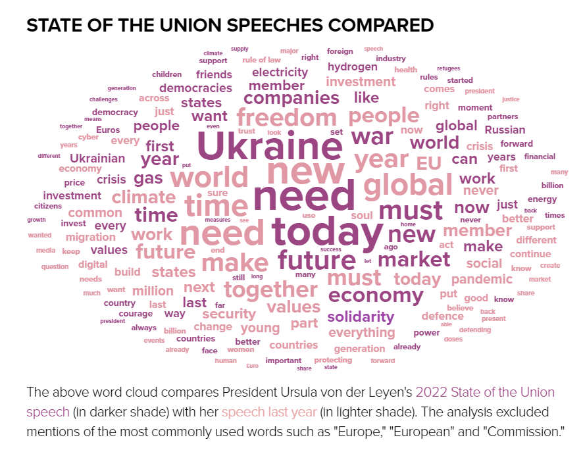
přestávka
Notes:
Source: https://www.politico.eu/article/ursula-von-der-leyen-state-of-the-eu-speech-charts-soteu-2022/

Slide 8
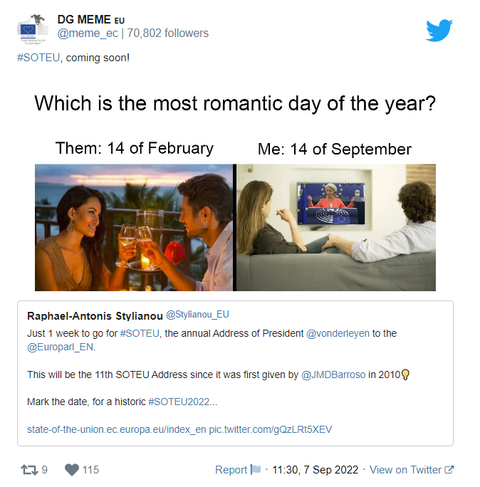
Projev o stavu unie (soteu)
Zavedeno tehdejším předsedou EK José Manuelem Barrosem (na základě rámcové dohody o vztazích mezi EP a EK)– první SOTEU v září r. 2010 a pak každý rok s výjimkou roků evr. voleb – podoba amerického projevu o stavu unie (a dalších zemí)
Jistý základ také v primárním právu (čl. 249(2) a 233 SFEU) – EK každoročně zveřejní před zasedáním EP obecnou zprávu o činnosti EU a EP ji projedná - v rámci SOTEU, pouze návrh této zprávy je představen
Rámec SOTEU:
  1) Zhodnocení uplynulého roku – klíčové události, iniciativy atp.
  2) Představení priorit na nadcházející rok – výzvy a nové návrhy a iniciativy
Po přednesení SOTEU, debata v plénu EP vč. zástupce předsedající země Rady a zástupců frakcí EP
Novinka z r. 2022: před SOTEU vydána zpráva EK indikující témata letošního SOTEU
Notes:
Source: https://www.europarl.europa.eu/RegData/etudes/BRIE/2022/733640/EPRS_BRI(2022)733640_EN.pdf

Slide 9
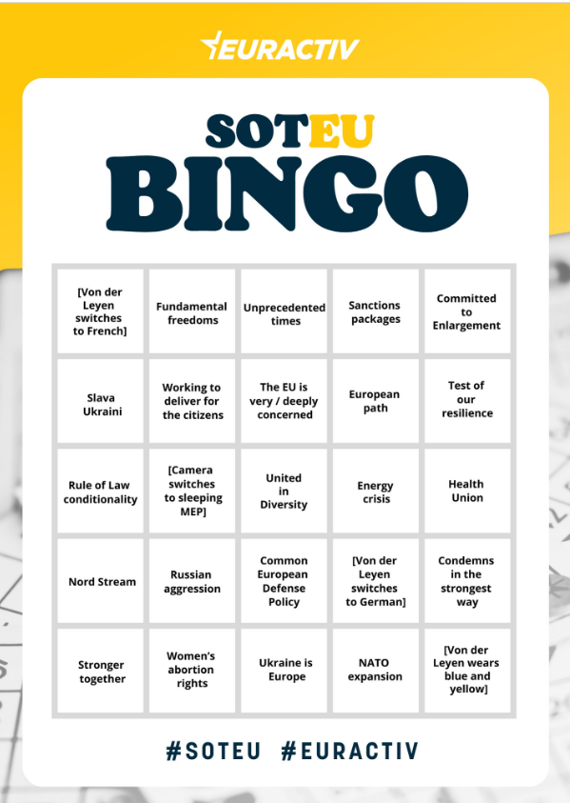
SOTEU 2022: obsah
3. SOTEU Ursuly von der Leyen (UvdL), opět ve 3(-4) jazycích (AJ, FJ, NJ + ukrajinština), před EP ve Štrasburku (zářijové plenárko), přihlíželi zástupci CZPRES
Podpora Ukrajině ve válce s Putinem (vč. financí a spolupráce v dalších oblastech, např. skrze energie, roaming či jednotný trh), kritika Rus. (a dopadů války a unijních sankcí na tamější ekonomiku), ocenění rychlé a jednotné reakce EU
Boj s energetickou krizí (a nástroje na její řešení), diverzifikace dodávek energií (odklon od Rus.), přechod na obnovitelné zdroje energií + vytvoření Evr. vodík. banky na budování trhu s vodíkem
Nové hasičské kapacity na boj s lesními požáry – EU koupí 10 lehkých letadel a 3 vrtulníky
Dosavadní úspěchy očkovací/koronavirové strategie a zejm. programu NextGenerationEU pro boj s dopady pandemie Covid-19 (100 mld. eur již využito, 700 mld. ještě zbývá)
Oživení fiskálních pravidel, podpora evr. ekonomiky (vč. SME) i nových obchod. dohod (s Chile, Mexikem či NZ + Austrálií a Indií)
Surovinová závislost EU na třetích zemích (zejm. Číně) – nový evr. Akt o kritických surovinách
Oznámení Evr. roku dovedností a vzdělávání 2023 (naváže na letošní Evr. rok mládeže)
Podpora rozšiřování (východ. E., západní Balkán) a partnerství s LA + podpora evr. politického společenství
Obrana demokracie v EU (vč. nových nástrojů – např. boj proti korupci) i mimo ni
Opětovná výzva k reformě (dlouhodobě problematické) migrační a azylové politiky (follow-up po ukr. migraci)
Vzpomínka na zesnulého bývalého předsedu EP Davida Sassoliho
Follow-up po COFOE – konkrétní návrhy (zmíněny pouze v oblasti duševního zdraví), občan. panely jako další nástroj pro zapojení občanů do záležitostí EU, výzva ke svolání evr. konventu (a reformě institucí EU)
Notes:
Víc než polovina projevu věnována dopadům války na Ukrajině (a zejm. energetickým otázkám)
UvdL hojně využívá (měkký) „institut“ evr. roků – každý rok vyhlašuje jiné téma, které považuje za důležité, aby se o něm informovalo občany a aby jej vlády členských států braly v potaz: v r. 2021 byl evr. rok železnic x v průběhu předchozího desetiletí (zejm. v obd. Junckerovi EK) pouze šest tematických evr. roků (resp. 2 v době J.-C. Junckera) – srov. https://european-union.europa.eu/priorities-and-actions/european-years_cs. Nicméně, navzdory tematickému zaměření posledních roků jejich účinek je (zdá se) mizivý – srov. kritiku letošního mládežnického roku (https://www.euractiv.com/section/politics/short_news/overlooked-and-tokenised-europes-year-of-youth-falls-short/) či kritiku předchozího železničního roku (https://www.railtech.com/all/2022/02/16/european-year-of-rail-failed-to-gain-traction-new-report-says/?gdpr=accept)
S korupcí má (mj. dle letošní zprávy o stavu právního státu v EU) problém jak ČR, tak Slovensko.
Rozšíření vnější spolupráce EU s Latinskou Amerikou (LA) zřejmě navazuje a doplňuje v předchozích letech budovanou a zdůrazňovanou spolupráci EU s Afrikou a asijsko-pacifickým regionem (tyto regiony zejména zdůrazněny v loňském SOTEU).

Slide 10
Soteu 2022: mezi řádky
Menší (přímý) důraz na klima, digitál a sociální otázky – tj. 3 klíčové oblasti z hlavní agendy současné EK – místo toho dominovala energetika
Nezmíněny (opět) komplikované vztahy EU s bývalým členem (UK), pouze vzpomínka na nedávno zesnulou královnu Alžbětu II. – naopak důraz na spolupráci EU s nečlenským Norskem + explicitní příklady dobré praxe ze severských, jižních i východ. evr. zemí
  Nezmíněno ani Turecko (ani v otázce rozšiřování či migrace)
Opomenuto i Česko při popisování letních požárů (pouze Fr. a Něm.), přestože i zde pomáhala letadla z Itálie či Švédska hasit požár v Českém Švýcarsku
Namísto strategické autonomie „evropská suverenita“ (a výzva k vytvoření Fondu na její podporu)?
Žádné nové iniciativy v oblasti (vnější) obrany (ani prohlubování spolupráce s NATO) – pouze další kroky proti vměšování cizích mocností do otázek EU
Opětovná připomínka rychlé reakce EU na koronavirovou pandemii a ještě rychlejší reakce na ruskou agresi na Ukrajině (ve srovnání např. s hospodářskou krizí 2007-2012)
Značná část projevu věnována demokracii x bez konkrétní zmínky problémů vlády práva v Pol., Maď. a dalších zemí EU – stejně jako loni x na Pol. přesto odkazováno, stejně jako loni; Maď. se ani tentokrát do SOTEU nedostalo
Opět důraz na mladé lidi a budoucí generace (jako v předchozích dvou letech/SOTEU) x tentokrát menší symbolika a odkazy do integrační minulosti
Stejně jako loni i letos si UvdL pozvala několik hostů – tentokrát ukrajinskou první dámu Olenu Zelenskou a dvě Polky, které pomáhaly ukrajin. uprchlíkům (loni paralympionička Bebe)
Implicitní výzva k reformě smluv (coby nezbytný předstupeň před rozšířením EU o nové členy)
  Výzva k zakotvení „solidarity mezi generacemi“ do unijních smluv (do Listiny základních práv EU jako nové sociální/hospodářské právo pod hlavou „Solidarita“?)
  Výzva ke svolání evropského konventu (dle čl. 48 (3) SEU?)
  Otázka změny hlasování z jednomyslnosti na QMV explicitně nezmíněna (pouze implicitně)
Notes:
Norsko usilovalo 2x o členství v EU (v 70. letech při vstupu Dánska, a v 90. letech při vstupu Finska a Švédska do ES/EU x v obou případech odmítnuto občany v referendu) – nyní součástí EHP + spolupráce s EU na ad hoc základě (vč. účastni nor. zástupců na vyjednávání legislativy či v rámci agentur nebo programů EU)
Strategická autonomie – koncept, který se využíval v unijním slovníku po několik let, aby odkázal na snahu EU stát se nezávislou na vnějších hráčích, ale zároveň na schopnost EU spolupracovat s ostatními (státními i nestátními) aktéry x letos je již tento koncept mrtvý – vztahoval se k vícero sektorům (vnější obchod EU, obrana, technologie, suroviny, zdravotnictví, data…) – srov. https://www.iir.cz/en/european-strategic-autonomy-distant-but-irresistible; https://www.epc.eu/en/publications/Strategic-autonomy-for-European-choices-The-key-to-Europes-shaping-p~213400; https://www.eeas.europa.eu/eeas/why-european-strategic-autonomy-matters_en. UvdL o něm ale nehovořila ani loni
Analytikům z EPC chyběla v SOTEU zmínka o Evr. zdravotnické unii x je potřeba si uvědomit, že toto téma bylo dost rozebráno loni v SOTEU a navíc covid už zhruba rok není tak žhavým tématem jako dříve (a nahradila jej jiná témata). Někomu chyběla v SOTEU i zmínka o SZP x ani loni se k tomu UvdL nevyjadřovala a krom schvalování strategických plánů či implementace Farm-to-Fork strategie tam vlastně nic aktuálního není (vzhledem k tomu, že bylo téměř vše dojednáno se schválením víceletého finančního rámce).
Chybějící témata v SOTEU odůvodnila vedoucí Zastoupení EK v ČR Monika Landmanová na debatě Café Evropa tím, že do projevu se nemůže dostat vše a když něco nezmíní, tak to neznamená, že na to zapomněla nebo že to není důležité.
Zajímavost: v českém překladu letošního SOTEU se nepíše o „evr. konventu“, ale o „evropské úmluvě“
Reforma smluv vč. svolání konventu navržena EP již letos v červnu (viz https://www.europarl.europa.eu/news/en/press-room/20220603IPR32122/parliament-activates-process-to-change-eu-treaties) a podpořena EK; paradoxně ale konvent tolik nepočítá se zapojením občanů do jeho průběhu (srov. https://verfassungsblog.de/experimenting-with-european-democracy/). Ke změnám smluv nicméně nejsou nakloněny všechny členské státy (vč. ČR, pobaltských a severských zemí, Chorvatska, Bulharska, Rumunska, Malty či Slovinska), podporu má u Fr. (srov. https://www.dw.com/en/eu-leaders-tell-ukraine-future-of-europe-is-also-your-future/a-61730465) nebo Něm. (viz projev něm. kancléře Olafa Scholze v pražském Carolinu z konce srpna 2022: https://www.seznamzpravy.cz/clanek/zahranicni-stredni-evropa-scholzovo-poselstvi-z-prahy-eu-musi-byt-rozhodnejsi-a-samostatnejsi-212659). Slovensko má ambivalentní postoj k reformě smluv (srov. https://euractiv.sk/section/buducnost-eu/news/europska-komisia-vola-po-novych-pravidlach-hry/)

Slide 11

Konference o budoucnosti Evropy (COFOE)
Navrženo fr. prezidentem E. Macronem, ustaveno předsedkyní EK UvdL při svém nástupu v r. 2019, podpořeno ER i občany (srov. Special Eurobarometer on Future of Europe 2020/2021) + follow-up po úspěšných volbách do EP v r. 2019
Původní předpoklad: začátek v r. 2020, trvání 2 roky x zpoždění kvůli pandemii i neshodám institucí nad vedením a formou CoFoE
Nakonec probíhala jeden rok (od 9. května 2021 do 9. května 2022), ukončeno za FRPRES
Vedení bylo rozmanité/vícečlenné (z každé hl. instituce jeden zástupce: Dubravka Šuica z EK, Guy Verhofstad z EP, a zástupci Rady ze 3 předsedajících zemí (Portugalsko, Slovinsko a Francie)) + nejasné zadání (má vést k revizi smluv?) + slabá komunikace x bezprecedentní participativní/deliberativní cvičení
Cíl: diskuse občanů nad tématy, která jsou pro ně důležitá

Slide 12
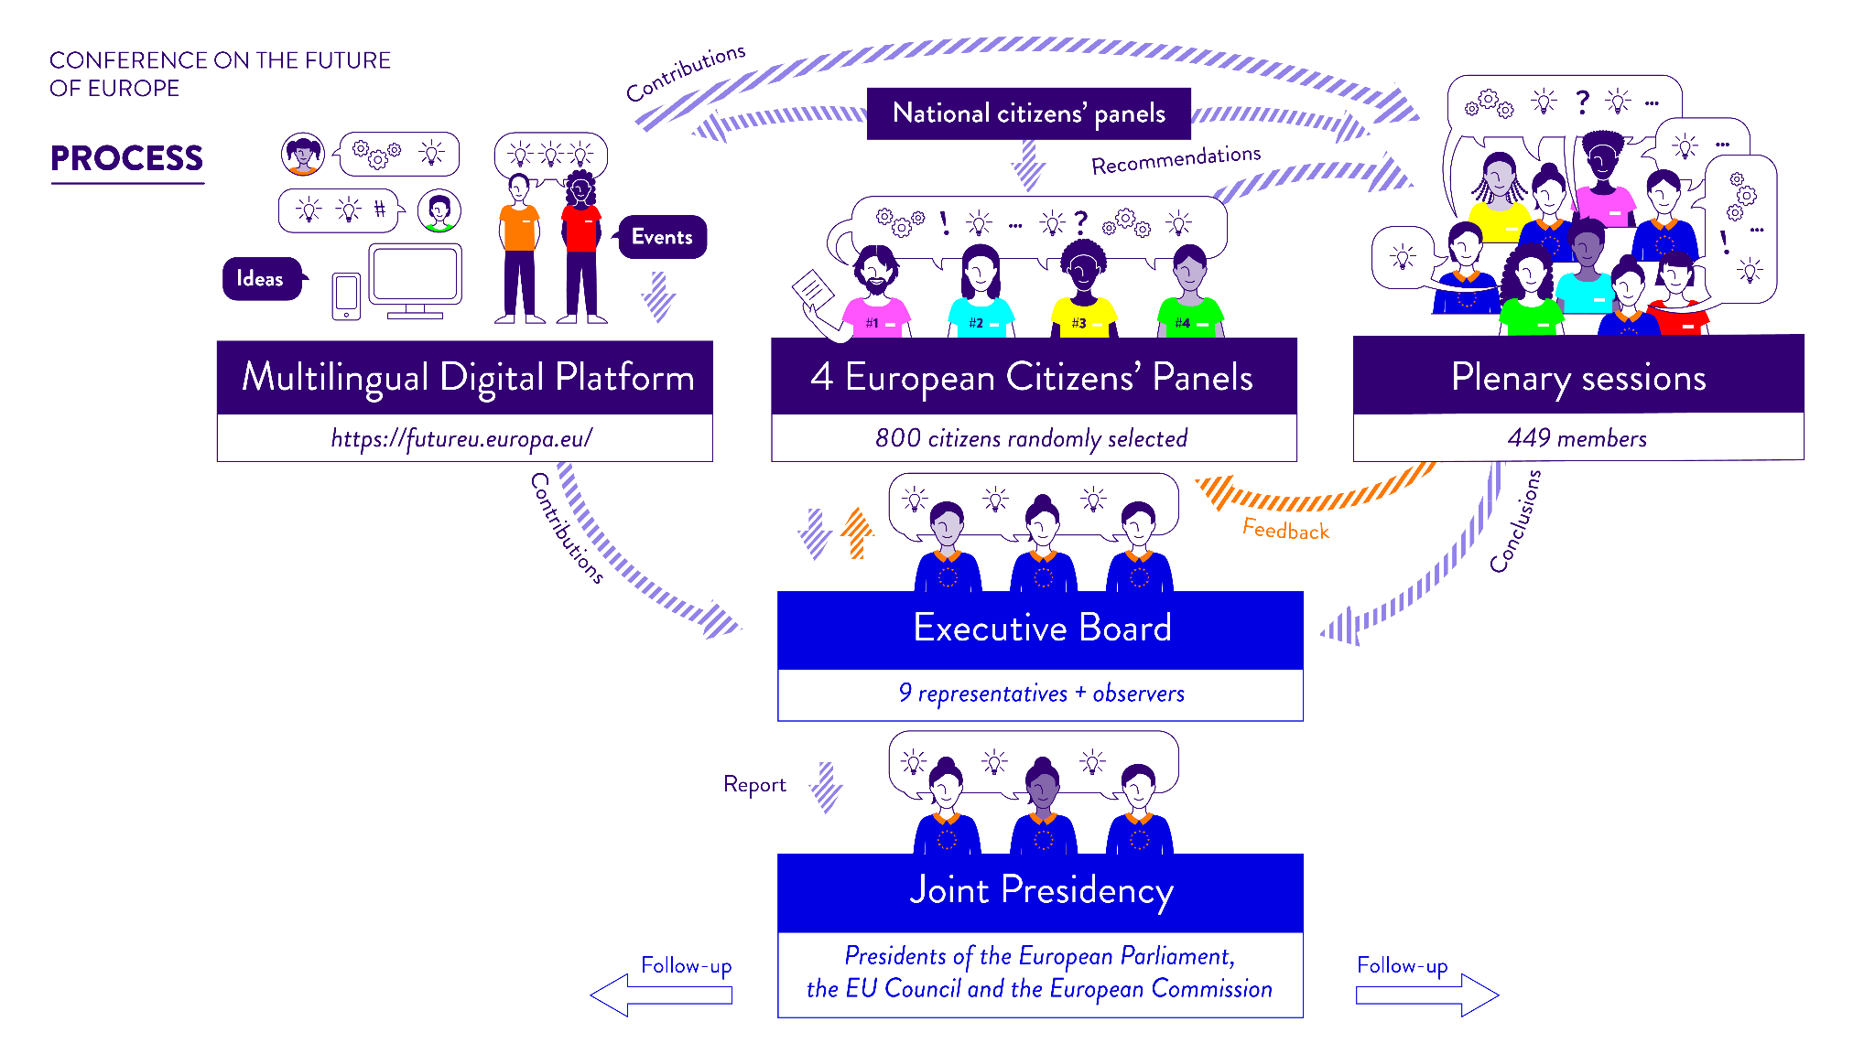
Cofoe
Notes:
4 evropské panely 200 občanů (dohromady 800)
min. 1 muž a 1 žena z každého ČS, občané vybráni náhodně dle zeměpisného původu, pohlaví, věku, socioekonomické zázemí a vzdělání, min. ⅓ budou mladí mezi 16-25 lety - ČR má mít celkem 20 účastníků
diskutovaly nápady z digitální platformy, z národních panelů i vl. návrhy - vypracovávaly doporučení pro plenární zasedání
Každý panel se setkal celkem 3x
rozdělení tematicky:
hodnoty, práva, právní stát, demokracie, bezpečnost
změna klimatu, životní prostředí, zdraví
silnější hospodářství, sociální spravedlnost, zaměstnanost, vzdělávání, mládež, kultura, sport
EU ve světě, migrace
Z každého panelu 20 ambasadorů pro prezentaci návrhů na plenární zasedání: 4 ženy a 4 muži mladší 25 let, 3 ženy a 3 muži mezi 25 a 45 lety a 3 ženy a 3 muži starší 45 let
Plenární zasedání složené ze 449 členů – mělo být genderově vyvážené
108 MePs, 108 poslanců národních parlamentů
54 zástupců členských států (za každý stát dva), 3 členové EK, příp. Vysoký představitel EU pro zahraniční a bezpečnostní politiku (při tématu ZP)
18 zástupců Výboru regionů a 18 zástupců Evr. hospodářského a sociálního výboru
8 delegátů z řad občanské společnosti a 12 zástupců sociálních partnerů
108 občanů: 80 zástupců z panelových diskusí (⅓ má být mladších 25 let) a 27 z panelových diskusí člen. států + předsedkyně European Youth Forum
6 volených zástupců regionálních orgánů a 6 volených zástupců místních samospráv
Mělo možnost pozvat další účastníky (např. zástupce Ukrajiny)
projednávalo výstupy z panelových diskusí
setkání alespoň 1x 6 měsíců (fakticky ale častěji)
Výkonná rada složená z 9 členů
9 členů – za každou z hlavních institucí (EK, EP, Rada EU) 3 zástupci + 4 pozorovatelé (zástupci Cosacu, CoRu, EESC a soc. partnerů)
rozhoduje konsensem
zodpovědná za organizaci konference - pravidelné informování (společného předsednictví), příprava a zveřejňování závěrů plenárních zasedání
mělo vypracovávat závěrečnou zprávu v součinnosti s plenárním zasedáním
Společné předsednictví
předsedové EP a EK a hlava státu či vlády předsedajícího státu v Radě
mají dohlížet nad celou CoFoE
Rozhodovalo o závěrečné zprávě
Společný sekretariát
zástupci tří hlavních orgánů EU
pomáhal s administrativními úkoly jednotlivých “orgánů” CoFoE, zejm. výkonné radě

Slide 13
 | Složení | Předsednictví | Trvání | Formát | Účel
Konference o budoucnosti Evropy (z let 2021-2022) | cca 433-449 členů: - 108 MEPs, 54 zástupců Rady (2 z každého ČS), 3 zástupci EK (+ příp. HR/VP) - 108 členů národních parlamentů - 18 zástupců EESC, 18 zástupců CoRu, - 6 volených zástupců regionálních orgánů, 6 volených zástupců místních orgánů, - 12 sociálních partnerů - 8 zástupců občan. spol. (+ 108 občanů z evr. panelů a národních akcí) - zástupci zemí západního Balkánu | - společné předsednictví (tři předsedové EP, EK, Rada) - Výkonná rada (zástupci EP, EK a Rady + pozorovatelé: trojka předsednictví Cosac, CoR, EESC, soc. partneři, příp. další instituce EU) | Původně 2 roky (začátek 9.5.2020), nakonec cca 1 rok (začátek 9.5.2021, konec 9.5.2022) …………………………. Témata - hlavně politiky: klimatická změna a životní prostředí, zdraví, EU ve světě, ekonomika a sociální spravedlnost, hodnoty a právní stát, digitální transformace, migrace, vzdělávání a kultura | - průběžná plenární zasedání - 3 zasedání 4 evropských panelů 200 občanů (rozděleny tematicky) - online i ofline debaty a akce na národní, regionální a lokální úrovni - Evropské setkání mládeže ve Štrasburku - Vícejazyčná digitální platforma (future.europe.eu) | Navržení zprávy pro společné předsednictví k další diskusi „v rámci kompetencí EU a v souladu se smlouvami“ (dle EP či EK může vést k reformě smluv či k nové legislativě, dle Rady ne) – témata v souladu se Strategickou agendou ER, politickými směry EK a reakcí EU na covid-19
Konvent o budoucnosti Evropy (z let 2002-2003) | 105 členů: - 15 zástupců ČS (hlavy států a vlád), 13 zástupců kandidátských zemí - 30 zástupců národních parlamentů (2 za každý ČS) - 26 zástupců národ. parl. kandidát. zemí - 16 MEPs, 2 zástupci EK - 3 zástupci EESC, - 6 zástupců CoRu, - 3 zástupci soc. partnerů, - Evr. ombudsman | - Předseda (Valéry Giscard D'Estaing) - 2 místopředsedové (Giuliano Amato and Jean-Luc Dehaene) - 9 členů konventu (zástupci 3 vlád předsednictví, 2 zástupci národních parlamentů, 2 zástupci EP, 2 zástupci EK) | Původně cca 1 rok (začátek 1.3.2002), pak prodloužen o několik měsíců (konec 6-7/2003) …………………………. Témata – instituce i politiky: charta, kompetence, národní parlamenty, ekonomika, zahraniční politika a obrana, sociální politika, JHA | - 2x měsíčně plenární zasedání, 3x měsíčně schůzky předsednictva + zasedání pracovních skupin - Fórum pro občanskou společnost (soc. partneři, zástupci podnikatelské sekce, NGOs, akademici) - Konvent mládeže (vč. vl. Deklarace) - web pro výstupy | Reforma smluv (cesta k evr. ústavě?) – přesnější vymezení pravomocí EU, status charty lidských práv EU, zjednodušení smluv a nástrojů EU, zachování institucionální rovnováhy, role národních parlamentů, zajištění demokratické transparentnosti

Slide 14
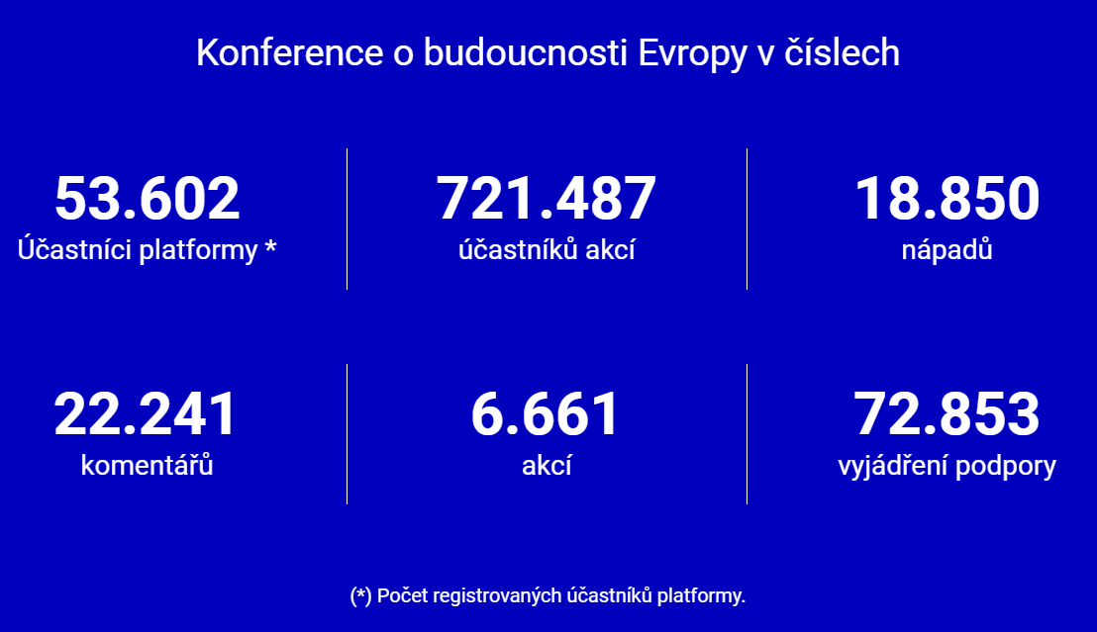
výstupy COFOE
49 návrhů a 326 konkrétních opatřeních pro členské státy a instituce EU rozdělené dle 9 hlavních tematických oblastí – klima změna a životní prostředí; zdraví; silnější ekonomika, sociální spravedlnost a zaměstnání; EU ve světě; hodnoty a práva, vláda práva a bezpečnost; digitální transformace; evropská demokracie; migrace; vzdělávání, kultura, mládež a sport
  Návrhy vzešly z doporučení čtyřech evropských občanských panelů, šesti národních občanských panelů (Bel., Fr., Něm., It., Lit. a Niz.) a vícejazyčné digitální platformy
Návrhy, které již v rámci EU existují: zakotvení klima cílů (Evropský klima zákon), zabezpečení online prostředí (DSA), lepší připravenost na přeshraniční zdravotní hrozby (HERA), posílení mezinárodních partnerství EU (Global GateWay)
Návrhy, na kterých se již pracuje: nový pakt pro migraci a azyl, Akt o umělé inteligenci, Akt o čipech, iniciativy pro přechod na cirkulární ekonomiku či uhlíkově neutrální ekonomiku (balíček Fit for 55)
Návrhy, které EK plánuje představit: zajištění nezávislosti médií v rámci EU (Akt o svobodě médií), přechod na udržitelný potravinový systém, zákaz produktů na vnitřním trhu které jsou výsledkem nucené práce
Zcela nové návrhy: opatření na zlepšení duševního zdraví, zlepšení informací o uhlíkové stopě či větší ochrana „těžby“ kryptoměn + finančně dostupná zubní péče napříč EU (český návrh)
Notes:
Evropská komise si nechala udělat analýzu návrhů z COFOE, rozdělila je do čtyř částí – na návrhy, které již v EU existují; na návrhy, na kterých se momentálně (legislativně) pracuje; návrhy, které EK plánuje; a návrhy, které jsou skutečně nové – více zde: https://ec.europa.eu/commission/presscorner/detail/en/IP_22_3750, Kompletní přehled návrhů zde: https://prod-cofe-platform.s3.eu-central-1.amazonaws.com/8pl7jfzc6ae3jy2doji28fni27a3?response-content-disposition=inline%3B%20filename%3D%22CoFE_Report_with_annexes_EN.pdf%22%3B%20filename%2A%3DUTF-8%27%27CoFE_Report_with_annexes_EN.pdf&response-content-type=application%2Fpdf&X-Amz-Algorithm=AWS4-HMAC-SHA256&X-Amz-Credential=AKIA3LJJXGZPDFYVOW5V%2F20220915%2Feu-central-1%2Fs3%2Faws4_request&X-Amz-Date=20220915T100649Z&X-Amz-Expires=300&X-Amz-SignedHeaders=host&X-Amz-Signature=bbff31b8ccde49d9f9fcd7a6fa507a74d2a1a6731fd95942bd5c72266b1f1679
Modrá tabulka nahoře je vytažena z digitální platformy – odpovídá tak pouze datům (počet účastníků/akcí/vyjádření) zaznamenaných na webu COFOE (k 15/9/2022)
Národní panely se zjevně příliš neuchytily. Zajímavé ale je, že kromě pěti zakládajících členů ES/EU se jej podařilo uspořádat v nové malé členské zemi (Lit.).

Slide 15

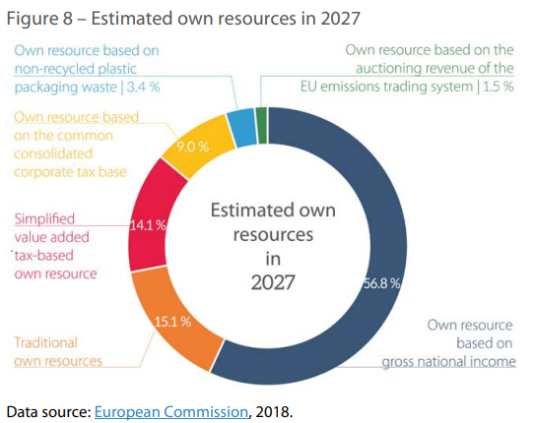

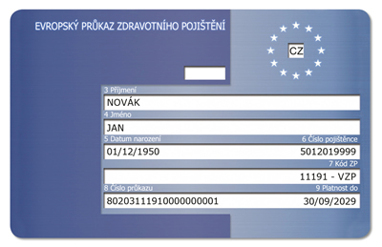
Návrhy z COFOE v soteu
Legislativní:
  Boj s nadměrným potravinovým odpadem
  Využití genomických technik pro pěstování rostlin
  Zlepšení životních podmínek zvířat
  Surovinová soběstačnost EU
  Problematika azbestu v budovách
  Nové vlastní zdroje pro (víceletý) rozpočet EU
  Korporátní daně
  Přístup k datům ve finančních službách
  Zavedení digitálního eura
  Bezpečnostní politika ve vesmíru
Nelegislativní:
  Iniciativa v oblasti duševního zdraví
  Evropský průkaz osob se zdravotním postižením
Institucionální:
  Občanské panely jako nový (další) participativní/deliberativní nástroj EU pro zapojení občanů do unijních záležitostí (vedle občanských konzultací návrhů unijní legislativy, Evr. občan. iniciativy, petic k EP atp.)
  Změna hlasovacích procedur
Notes:
Návrhy z COFOE zmíněny částečně v SOTEU a následně zejména upřesněny v prohlášení o záměru (https://state-of-the-union.ec.europa.eu/system/files/2022-09/SOTEU_2022_Letter_of_Intent_EN_0.pdf):
K možnostem legislativního ukotvení genomických technik pro pěstování rostlin v EU probíhala konzultace od konce dubna do července 2022 (vizte více https://cpvo.europa.eu/en/news-and-events/news/public-consultation-eu-legislation-new-genomic-techniques-ngts)
V červenci 2021, ECB zahájila dvouletý přezkum možností pro zavedení digitálního eura, jeho vzhled a možnosti distribuce (vizte více https://www.ecb.europa.eu/press/pr/date/2021/html/ecb.pr210714~d99198ea23.en.html a k vysvětlení: https://euractiv.cz/section/ekonomika/news/centralni-banky-vyhlizi-novy-druh-penez-digitalni-euro-ma-pomoct-dohnat-soukromy-sektor/)
Řada těchto návrhů spadá do dlouhodobějších priorit EU anebo současné agendy UvdL – např. boj s potravinovým odpadem je součástí Akčního plánu k cirkulární ekonomice, dobré životní podmínky zvířat či využití genomických technik v zemědělství lze podřadit pod strategii Farm-to-Fork; nové vlastní zdroje diskutovány minimálně v souvislosti s nedávným novým víceletým fin. Rámcem 2021-2027 (zde již zaveden např. poplatek za nerecyklované plasty x korporátní daň dlouhodobě neprůchozí mezi členskými státy), Evr. Průkaz osob se zdravotním postižením se také delší dobu diskutuje na úrovni EU v souvislosti s posílením práv osob se zdravotním postižením (možno jej navázat buď na celoevropsky uznávanou kartičku zdravotní pojišťovny, díky které nás občany EU mohou v zahraničí ošetřit, nebo jej navázat na diskutované celoevropské e-ID)
Změna hlasování z jednomyslnosti na QMV možno řešit nikoliv přes plnou revizi smluv, ale také např. přes passarrellu. Doplnění smluv také možno řešit nikoliv přes plnou revizi (dle čl. 48 SEU), ale také skrze čl. 352 SFEU (bývalý čl. 308 SES), který umožňuje „k dosažení cílů“ Smluv (původně cíl vytvoření jednotného trhu) přijmout „nezbytnou určitou činnost“, kterou musí schválit Rada jednomyslně na základě návrhu EK a po souhlasu EP.

Slide 16
Skupinová aktivita
Vymyslet pracovní plán, jak jednotlivé iniciativy ze soteu zavést do praxe

Slide 17
Rozdělení SOTEU do skupin
Studenti K-M: 3. část SOTEU k ekonomice (tj. str. 10-14, končí větou "Let’s make sure that the future of industry is made in Europe.„)
Studenti H-K: 4. část SOTEU k demokracii a COFOE (tj. str. 14-20, končí závěrem)
Konec abecedy (S-U): 1. část SOTEU k ruské válce na Ukr. (tj. str. 2-5, končí větou "And this is why I am going to Kyiv today, to discuss this in detail with President Zelenskyy„)
Studentky M-R: 2. část SOTEU k energetické krizi (tj. str. 5-10, končí větou "This is European solidarity in action.„)

Slide 18
Pravomoci EU (čl. 3-6 SFEU)
Výlučné – koná zejm. EK (pomocí legislativy, partnerských dohod anebo dozoru)
  Celní unie
  Hospodářská soutěž
  Měnová politika
  Zachování biologických mořských zdrojů v rámci společné rybářské politiky
  Společná obchodní politika
Sdílené – pomocí legislativy připravené EK a schvalované EP a Radou; členské státy konají pouze tam, kde EU nekoná
  Vnitřní trh, doprava, transevropské sítě, energetika
  Sociální politika (v oblastech vymezených smlouvou)
  Hospodářská, sociální a územní soudržnost (aka fondy EU)
  Zemědělství a rybolov, životní prostředí, ochrana spotřebitele
  Prostor svobody, bezpečnosti a práva (aha JHA)
  Bezpečnost veřejného zdraví
Doplňkové/koordinační – pomocí nelegislativních nástrojů (doporučení, finanční podpora) EU spolupracuje s členskými státy, které si zachovávají značné pravomoci
  Ochrana lidského zdraví
  Průmysl
  Kultura, cestovní ruch
  Vzdělávání, mládež a sport
  Civilní ochrana
  Správní spolupráce
Specifické – vyčleněny ze třech hl. kategorií, EU je spíše koordinátor spolupráce
  Výzkum, technologický rozvoj, vesmír
  Rozvojová spolupráce a humanitární pomoc
  Hospodářská politika, politika zaměstnanosti
  Společná zahraniční, bezpečnostní a obranná politika (čl. 21-46 SEU)

Slide 19
Téma eseje z dnešního semináře
Proč jsou návrhy z Konference o budoucnosti Evropy, o kterých hovořila předsedkyně Evropské komise ve svém letošním projevu o stavu Unie (či je zmínila v prohlášení o záměru nových iniciativ na následující rok), dobré a mají být následovány, a proč nikoliv?

Slide 20
Téma příštího semináře
Reakce EU na ruskou válku na Ukrajině

Slide 21
Jak se připravit na příští seminář?
Sledovat aktuality týkající se EU a jejích ČS v průběhu následujících 10 dnů a vybrat z nich 3 klíčové, které krátce v úkolu vysvětlit a přidat k nim zdroj(e) Vašich informací
Vybrat si jednoho komisaře/řku (nutné si zvolit v ISu do čtvrtka 29/9 do 20 h) a připravit tři návrhy z pohledu vybraných komisařů k reakci EU na ruskou agresi na Ukrajině

